Slide 1
Мала математичка игрица
знања
Учитељица
Сњежана Стојчевић

Slide 2
6+9=
1. задатак
12
15
17
5+8=
2. задатак
14
13
12
8+3=
3.задатак
11
13
12
Браво!
Решени су задаци са једном звездицом.
Кликни на стрелицу за решавање задатака са две звездице.

Slide 3
1.
задатак
2.
задатак
3.
задатак
Х+6=13
9+Х=12
12=Х+5
Х=7
7+6=13
Х=3
9+3=12
Х=7
12=7+5
Х=5
Х=3
Х=5
Х=6
Х=8
Х=7
Х=7
Х=9
Х=9
Браво! Прелазимо на задатке са 3 звездице!

Slide 4
1.задатак
Број 9 увећан за број 7 даје број .
12
15
16
2. задатак
Број 9 увећан за број 7 даје број 16 .
Број 15 je зa 7 већи од броја 8 .
12
12
15
5
16
8
3.задтак
Броју 5 морамо додати број 7 да добијемо број 12 .
Број 9 увећан за број 7 даје број 16 .
12
5
7
12
15
16
4

Slide 5
БРАВО!
Сада нам следе задаци са 4
звездице!

Slide 6
1. задатак
Водом пливају патка, патак и 9 малих пачића. Ти ми
одговори колико је пливача на води?
9
11
ТАЧНО!
11 је пливача.
1+1+9=11
15
2. задатак
Марко чита књигу.Први дан читања прочитао је 7 страна.
Други је дан прочитао 2 стране више.
Размисли, колико је то укупно страна Марко прочитао?
9
12
Тачно,16 страна! 7+(2+7)=7+9=16
16
3. задатак
Збир бројева 5 и 2 увећај за збир бројева 6 и 3 !
Тачно,морали
смо употребити
заграде!
5+2+6+3=16
(5+2)+6+3=16
(5+2)+(6+3)=16

Slide 7
Честитам!
Остају задаци са 5 звездица.
Надам се да ћеш и њих
успешно решити!

Slide 8
1. задатак
Девојчице саде цвеће.
Девојчица којој је у коси црвена шналица посадила је 3 црвена цвета.
Девојчица са жутом шналицом посадила је 2 цвета више.Трећа је девојчица највреднија и она је посадила 7 цветова.
Твој је задатак да од понуђених одговора одабереш тачно решење на питање колико је засађених цветова?
16
15
12
3+(3+2)+7=3+5+7=8+7=15

Slide 9
2. задатак
Збир три броја је број 12.Први број је број 2.Збир првог и трећег
је 9.Размисли па одабери која комбинација одговара задатку?
2...1...9
2...3...7
2...3...9
ТАЧНО!

Slide 10
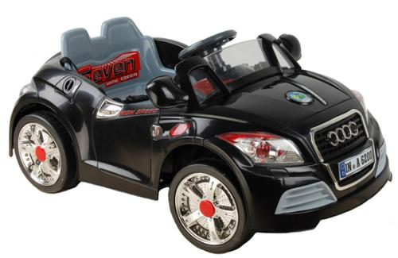
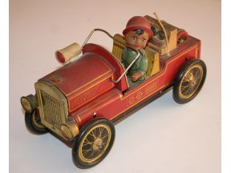
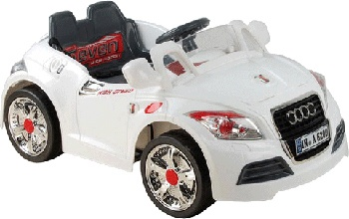
3.задатак
Срећко слаже аутиће на полицу у својој соби.
На првој полици је 8 аутића, на другој полици су 6,
а на трећој само3.
Колико Срећку недостаје аутића тако да на свакој
полици буде 10 аутића?.
5
12
13
Од 8 до 10 треба 2
Од 6 до 10 треба 4
Од 3 до 10 треба 7
а то је:
2+4+7=13
БРАВО!

Slide 11
Крај!

